Slide 1

Zhu.Kerry@gmail.com
软件测试方法和技术
第2版
第8章 面向对象软件的测试

Slide 2
第七章回顾
Zhu.Kerry@gmail.com
验收测试过程
产品规格说明书的验证
用户界面和可用性测试
兼容性测试
可安装性和可恢复性测试
文档测试

Slide 3
第八章：面向对象软件的测试
Zhu.Kerry@gmail.com
8.1面向对象软件测试概述
8.2面向对象的单元测试
8.3面向对象的集成测试
8.4 基于客户角度的Java 测试
8.5基于程序角度的Java测试

Slide 4

8.1概述
Zhu.Kerry@gmail.com
我们生活在一个对象的世界里，每个对象有一定的属性，把属性相同的对象进行归纳就形成类，如家具就可以看作类，其主要的属性有价格、尺寸、重量、位置和颜色等，无论我们谈论桌子、椅子还是沙发、衣橱，这些属性总是可用的，因为它们都是家具而继承了为类定义的所有属性。实际上，计算机软件所创建的面向对象思想同样来源于生活。
除了属性之外，每个对象可以被一系列不同的方式操纵，它可以被买卖、移动、修改(如漆上不同的颜色)。这些操作或方法将改变对象的一个或多个属性。这样所有对类的合法操作可以和对象的定义联系在一起，并且被类的所有实例继承。

Slide 5
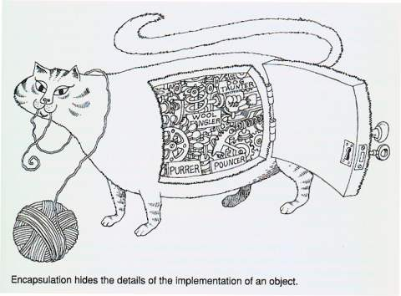
面向对象(object-oriented)
Zhu.Kerry@gmail.com
面向对象(object-oriented) = 对象 + 分类 + 继承 + 通信

Slide 6
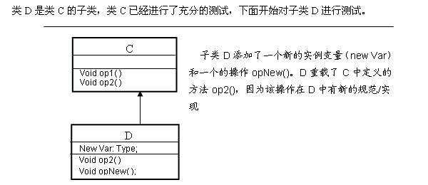
类与子类的测试
Zhu.Kerry@gmail.com
假设类D是类C的子类，类C已进行了充分的测试

Slide 7
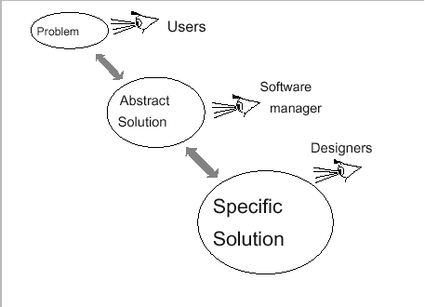
分层与增量
Zhu.Kerry@gmail.com
派生类D是C的子类，那么所有的用于C的基于规范的测试用例也都适用于D。引入术语“继承的测试用例”来代表从父类测试用例中选取出来的、用于子类的测试用例。可以通过增量变化分析来确定继承的测试用例中哪些在测试子类时必须执行、哪些可以不执行。
合理的分析，有利于找出更有价值的测试用例。

Slide 8
分层与增量 -测试用例选择
Zhu.Kerry@gmail.com
D的接口中添加新的操作，并且有可能是D中的一个新方法实现的新操作。新操作引入了新的功能/代码，这些都需要测试。
在D中改变那些在C中声明的操作规范，需要为操作添加新的基于规范的测试用例。附加的测试用例提供了符合其前置条件的新输入，并且对由任何加强了的后置条件导致的新的期望结果进行检查 。
在D中覆盖那些在C中实现了某个操作并且被D继承了的方法，可以复用于该方法的所有继承来的基于规范的测试用例 。
在D中添加新的实例变量来实现更多的状态和/或属性，最有可能与新的操作和/或重载方法中代码有关，而且关系到对测试的处理。
在D中改变类常量。类常量累计成每个测试用例的附加的后置条件。

Slide 9
面向对象层次结构测试重点
Zhu.Kerry@gmail.com
对认定的对象的测试
OOA（面向对象分析）中认定的对象是对问题空间中的结构、其他系统、设备、被记忆的事件、系统涉及的人员等实际实例的抽象。对它的测试可以从如下方面考虑：
认定的对象是否全面，其名称应该尽量准确、适用，是否问题空间中所涉及到的实例都反映在认定的抽象对象中。
认定的对象是否具有多个属性。只有一个属性的对象通常应看作其他对象的属性而不是抽象为独立的对象
对认定为同一对象的实例是否有共同的、区别于其他实例的共同属性，是否提供或需要相同的服务，如果服务随着不同的实例而变化，认定的对象就需要分解或利用继承性来分类表示。
如果系统没有必要始终保持对象代表的实例信息，提供或者得到关于它的服务，认定的对象也无必要。

Slide 10
面向对象层次结构测试重点
Zhu.Kerry@gmail.com
对认定的结构的测试
认定的结构指的是多种对象的组织方式，用来反映问题空间中的复杂实例和复杂关系。认定的分类结构测试要点：
处于高层的对象，是否在问题空间中含有不同于下一层对象的特殊可能性，即是否能派生出下一层对象。
处于同一低层的对象，是否能抽象出在现实中有意义的更一般的上层对象。
对所有认定的对象，是否能在问题空间内向上层抽象出在现实中有意义的对象。
高层的对象的特性是否完全体现下层的共性，低层的对象是否有高层特性基础上的特殊性。

Slide 11
面向对象层次结构测试重点
Zhu.Kerry@gmail.com
对构造的类层次结构的测试
为了能充分发挥面向对象继承共享特性，OOD（面向对象设计）的类层次结构通常基于OOA中产生的分类结构的原则来组织，着重体现父类和子类间的一般性和特殊性。在当前的问题空间，对类层次结构的主要要求是能在解空间构造实现全部功能的结构框架。为此测试要注意如下几个方面：
类层次结构是否涵盖了所有定义的类；
是否能体现OOA中所定义的实例关联、消息关联；
子类是否具有父类没有的新特性；
子类间的共同特性是否完全在父类中得以体现。

Slide 12
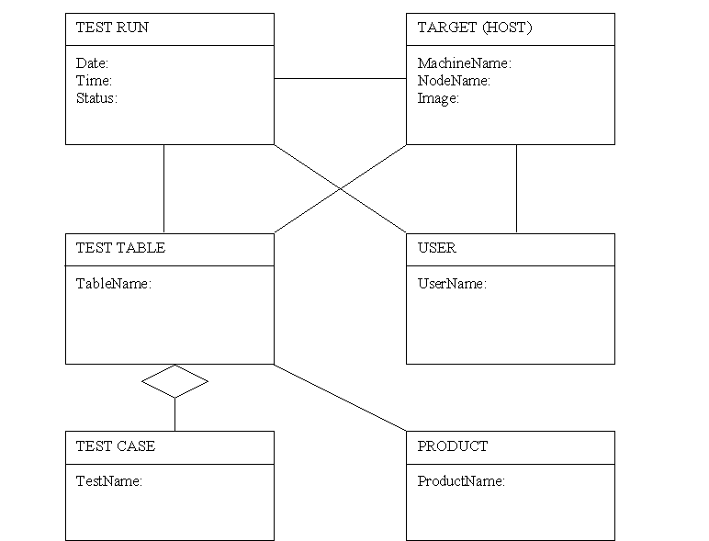
8.2面向对象的单元测试
Zhu.Kerry@gmail.com
类测试的方法
通过代码检查或执行测试用例能有效地测试一个类的代码。

Slide 13
面向对象的单元测试
Zhu.Kerry@gmail.com
类测试的组成部分
作为每个类，决定是将其作为一个单元进行独立测试，还是以某种方式将其作为系统某个较大部分的一个组件进行独立测试，需要基于以下因素进行决策：
这个类在系统中的作用，尤其是与之相关联的风险程度。
这个类的复杂性（根据状态个数、操作个数以及关联其他类的程度等进行衡量）
开发这个类测试驱动程序所需的工作量。

Slide 14
面向对象的单元测试
Zhu.Kerry@gmail.com
构建测试用例
从类说明中确定测试用例→根据类实现引进的边界值来扩充附加的测试用例。
根据前置/后置条件来构建测试用例的总体思想是：
为所有可能出现的组合情况确定测试用例需求。
创建测试用例来表达这些需求、包括特定输入值（包括常见值和边界值），并确定它们的正确输出。
增加测试用例来阐述违反前置条件所发生的情况。

Slide 15
面向对象的单元测试
Zhu.Kerry@gmail.com
类测试系列的充分性三个常用标准是
基于状态的覆盖率，测试覆盖了多少个状态转换为依据 。
基于约束的覆盖率，有多少对前置/后置条件被覆盖来表示充分性。
基于代码的覆盖率。当所有的测试用例都执行结束时，确定实现一个类的每一行代码或代码通过的每一条路径至少执行了一次

Slide 16
面向对象的单元测试
Zhu.Kerry@gmail.com
测试驱动程序是一个运行测试用例并收集运行结果的程序，必须是严谨的、结构清晰、简单，易于维护，并且对所测试的类说明变化具有很强的适应能力，应该能够复用已存在的驱动程序的代码。
因为我们很少有时间和资源来对驱动程序软件进行基于执行的测试（否则会进入一个程序测试递归的、无穷的之路），而是依赖代码检查来检测测试驱动程序。

Slide 17
8.3 面向对象的集成测试
Zhu.Kerry@gmail.com
主要是两个方面：
类的线性测试，交互测试。
类的独立性测试（跨平台）方面测试。
面向对象的程序是由若干对象组成的，这些对象互相协作以解决某些问题。对象的协作方式决定了程序能做什么，从而决定了这个程序执行的正确性。因此，一个程序中对象的正确协作----即交互----对于程序的正确性是非常关键的。

Slide 18
8.3 面向对象的集成测试-对象交互
Zhu.Kerry@gmail.com
汇集类测试
有些类在它们的说明中使用对象，但是实际上从不和这些对象中的任何一个进行协作，即从来不请求这些对象的任何服务。相反，它们会表现出以下的一个或多个行为：
存放这些对象的引用（或指针）——对象之间一对多的关系
创建、删除这些对象的实例
协作类测试
该类的一个或多个操作中使用其它的对象并将其作为它们的实现中不可缺少的一部分。当类接口中的一个操作的某个后置条件引用了一具对象的实例状态，并且（或者）说明那个对象的某个属性被使用或修改了，那么这个类就是一个协作类 。

Slide 19
8.3面向对象的集成测试—分布式对象测试
Zhu.Kerry@gmail.com
为了获得灵活性和伸展性，许多系统都被设计成多个充分独立的部件，每个部件可以存在于一个独立的进程中，而整个系统的运行会根据需要启动多个进程。借助于计算机通讯或网络实现它们相互之间的协作，从而构成一个分布式的系统。
客户机/服务器模型是一种简单的分布式系统，服务器提供数据计算、处理、存储等管理工作，客户端接受用户的输入、请求、显示结果等工作，两者分工不同。
分布式的服务器集群，通过并行技术实现复杂的或巨量的计算；也可以构造没有服务器的、分布式的、由客户端构成的对等网络 (P2P) 系统。

Slide 20
8.3 面向对象的集成测试
-分布式对象的概念和特点
Zhu.Kerry@gmail.com
线程是一个操作系统进程内能够独立运行的内容，拥有自己的计数器和本地数据。线程是能够被调度执行的最小单位。面向对象语言通过隐藏接口的属性或在某些情况下使线程对对象做出反应，以此提供一些简单的同步手段。
在测试过程中，我们不能因为在一个特定执行中没有发生错误就肯定缺陷被消除了，而是引导我们必须使用下列技术之一：
在类的层次上进行更彻底的测试。
在记录事件发生顺序的同时，执行大量的测试用例。
指定标准的测试环境：

Slide 21
8.3 面向对象的集成测试
Zhu.Kerry@gmail.com
分布式对象测试中需要注意的情况
局部故障
超时
结构的动态性
线程
同步

Slide 22
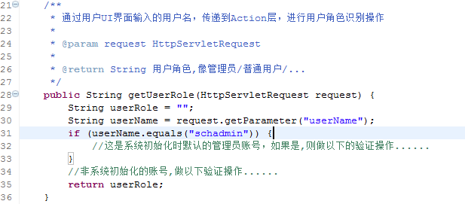
8.4 基于客户角度的Java 测试
Zhu.Kerry@gmail.com
空指针保护案例分析

Slide 23
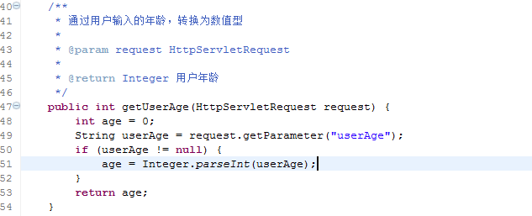
8.4 基于客户角度的Java 测试
Zhu.Kerry@gmail.com
格式化数字错误案例分析

Slide 24
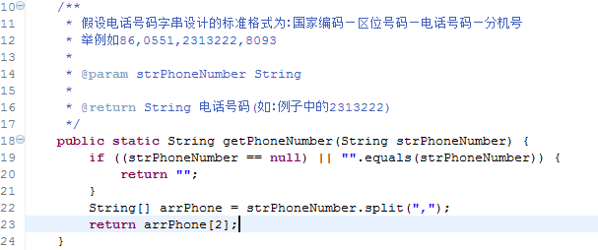
8.4 基于客户角度的Java 测试
Zhu.Kerry@gmail.com
字符串或数组越界案例分析

Slide 25
8.4 基于客户角度的Java 测试
Zhu.Kerry@gmail.com
指定的页面找不到的错Error404或Error 500案例分析
没有合理的关闭资源导致系统性能下降或最终崩溃
不当使用synchronized导致系统性能下降或最终崩溃
调用不当方法导致结果出错

Slide 26
8.5 基于程序角度的Java测试
Zhu.Kerry@gmail.com
Action层的单元测试 (mork StrutsTestCase)
Biz逻辑事务层的单元测试 (DbUnit)
Servlet的单元测试 (httpUnit)
流行框架Struts+Spring+Hibernate的测试

Slide 27
8.5 基于程序角度的Java测试
Zhu.Kerry@gmail.com
Action层的单元测试 (mork StrutsTestCase)
mork就是模型，模拟我们测试时需要的对象及测试数据。
StrutsTestCase 是Junit TestCase类的扩展，提供基于Struts框架的代码测试。
用MockStrutsTestCase测试举例

Slide 28
8.5 基于程序角度的Java测试
Zhu.Kerry@gmail.com
Biz逻辑事务层的单元测试 (DbUnit)
DbUnit是为数据库驱动的项目提供的一个对JUnit 的扩展
为什么使用DbUnit?
为依赖于其他外部系统（如数据库或其他接口）的代码编写单元测试是一件很困难的工作。在这种情况下，有效的单元必须隔离测试对象和外部依赖，以便管理测试对象的状态和行为。
使用mock object对象，是隔离外部依赖的一个有效方法。如果我们的测试对象是依赖于DAO的代码，mock object技术很方便。但如果测试对象变成了DAO本身，又如何进行单元测试呢？
开源的DbUnit项目，为以上的问题提供了一个相当优雅的解决方案。使用DbUnit，开发人员可以控制测试数据库的状态。进行一个DAO单元测试之前，DbUnit为数据库准备好初始化数据；而在测试结束时，DbUnit会把数据库状态恢复到测试前的状态。

Slide 29
8.5 基于程序角度的Java测试
Zhu.Kerry@gmail.com
Servlet的单元测试 (httpUnit)
有时候（比如开发复杂的Servlets的时候），需要对Servlet本身的代码块进行测试，这时候可以选择HttpUnit，它可以提供一个模拟的Servlet容器，让Servlet代码不需要发布到Servlet容器（如tomcat）就可以直接测试。
HttpUnit工作原理
使用HttpUnit测试Servlet时，请创建一个ServletRunner的实例，他负责模拟Servlet容器环境。如果只是测试一个Servlet,可以直接使用registerServlet方法注册这个Servlet，如果需要配置多个Servlet，可以编写自己的web.xml，然后在初始化ServletRunner的时候将它的位置作为参数传给ServletRunner的构造器。

Slide 30
8.5 基于程序角度的Java测试
Zhu.Kerry@gmail.com
流行框架Struts+Spring+Hibernate的测试
Struts是一个MVC框架（Framework）,用于快速开发Java Web应用。
Spring是一个轻型容器(light-weight container)，其核心是Bean工厂(Bean Factory)，用以构造我们所需要的M(Model)。
Hibernate是一个开放源代码的对象关系映射框架，它对JDBC进行了非常轻量级的对象封装，使得Java程序员可以随心所欲的使用对象编程思维来操纵数据库。
Spring的测试机制
用Spring Mock对Spring进行单元测试
用HSQLDB对Hibernate进行单元测试

Slide 31

Q & A
Zhu.Kerry@gmail.com

